Slide 1







离散数学
2025~2026第二学期
邬渊

Slide 2
主要内容
研究对象：
  初级对象：逻辑、集合、关系、函数
  进阶对象：图、树、组合、代数系统
研究思想：
  以逻辑为基础、以集合、图、树为工具、表示和建模各种数学对象

Slide 3
主要内容
研究内容：
  命题逻辑、一阶逻辑（集合论）
  集合的基本概念、二元关系（集合论）
  图的基本概念（图论）
  欧拉图、哈密顿图、平面图（图论）
  树（图论）
  组合分析
  代数系统

Slide 4
集合论的主要模块
集合：
  基本概念
  运算、性质
函数
等价关系
序关系
二元关系：
  表示、性质
  等价关系
  序关系
函数
二元关系
集合论
集合
基本逻辑

Slide 5
图论的主要模块
带权图
图：
基本概念、连通性
欧拉图、哈密顿图
平面图
树
带权图
平面图
图论
树
图的矩阵表示
欧拉图
哈密顿图
连通性、连通度
图的基本概念

Slide 6
集合论中的问题
如何给集合下定义？
如何使用集合去定义关系、函数、自然数？
如何比较集合的大小？
能否把每个集合的元素依次列举出来？
有没有最大的集合？

Slide 7
图论中的问题
什么是图？有哪些图？图有什么性质？
什么是欧拉图？什么是哈密顿图？
什么是树？如何用矩阵表示图？
什么是平面图？
什么是带权图？

Slide 8
过河问题
一个人带一只狼、一只羊、一颗白菜要过河，小船一次只能容下一个人和一样动植物。人不在场的时候，狼要吃掉羊、羊要吃掉白菜。问应该如何渡河？
狼=W、羊=G、白菜=C、人=M
(CGMW|)=>(CW|MG)=>(CMW|G)=>(W|CGM)=>
(GMW|C)=>(G|CMW)=>(GM|CW)=>(|CGMW)

Slide 9
过河问题
CGMW|
CGW|M
GW|CM
CW|GM
CG|MW
CGM|W
GMW|C
CMW|G
G|CMW
W|CGM
C|GMW
M|CGW
GM|CW
MW|CG
CM|GW
|CGMW

Slide 10
数理逻辑
数理逻辑是用数学的方法研究思维规律的一门学科，又称为符号逻辑。
数理逻辑为机器证明、自动程序设计、计算机辅助设计等计算机理论和应用研究提供必要的理论基础。
古典数理逻辑：命题逻辑和谓词逻辑 — 计算机科学很重要的数学基础。
现代数理逻辑：逻辑演算、证明论、公理集合论、递归论和模型论。

Slide 11
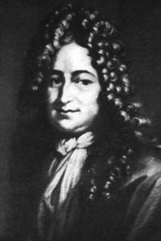
数理逻辑的创始人--莱布尼兹
德国数学家、物理学家、哲学家等，
一个举世罕见的科学天才。
研究领域涉及逻辑学、数学、力学、
地质学、法学、历史学、语言学、
生物学以及外交、神学等诸多方面。

Slide 12
命题逻辑
命题逻辑中
  最基本的逻辑符号、逻辑公式
  最基本的等值式
  重要的推理定律（重言蕴含式）

Slide 13
命题与公式
1命题
所谓命题是指一句有真假意义的话。
例如：上海是中国最大的城市
今天是星期二
所有素数都是奇数
1+1=2
命题用大写英文字母P,Q,…,P₁,P₂,…,表示

Slide 14
命题与公式
  A. 我不会解答这道题。
  B. 严禁吸烟。
  C. 我正在说谎。
  D. 如果太阳从西方升起，你就可以长生不老。
  E. 别的星球上有生物。
  F. 几点了？
  G. 1960年长春春城电影院放映了国产故事片“白毛女”
  H. 1+101=110
  I. 全体起立！
  J. 这个教室好大呀!

Slide 15
命题与公式
  如果一个命题是真的,称它的真值是1，如果一个命题是假的,称它的真值是0。
  也用”1”代表一个抽象的真命题，用”0”代表一个抽象的假命题。

Slide 16
原子命题
如果命题无法被分解为更加简单的陈述句了，称这样的命题为简单命题或者原子命题。
原子命题用小写英文字母p,q,….表示。
p: 2是素数=》真命题
q: 雪是黑色的=》假命题
简单命题的真值是确定的，称为命题常项或命题常元。
复合命题：由简单命题由联结词联结而成的命题。

Slide 17
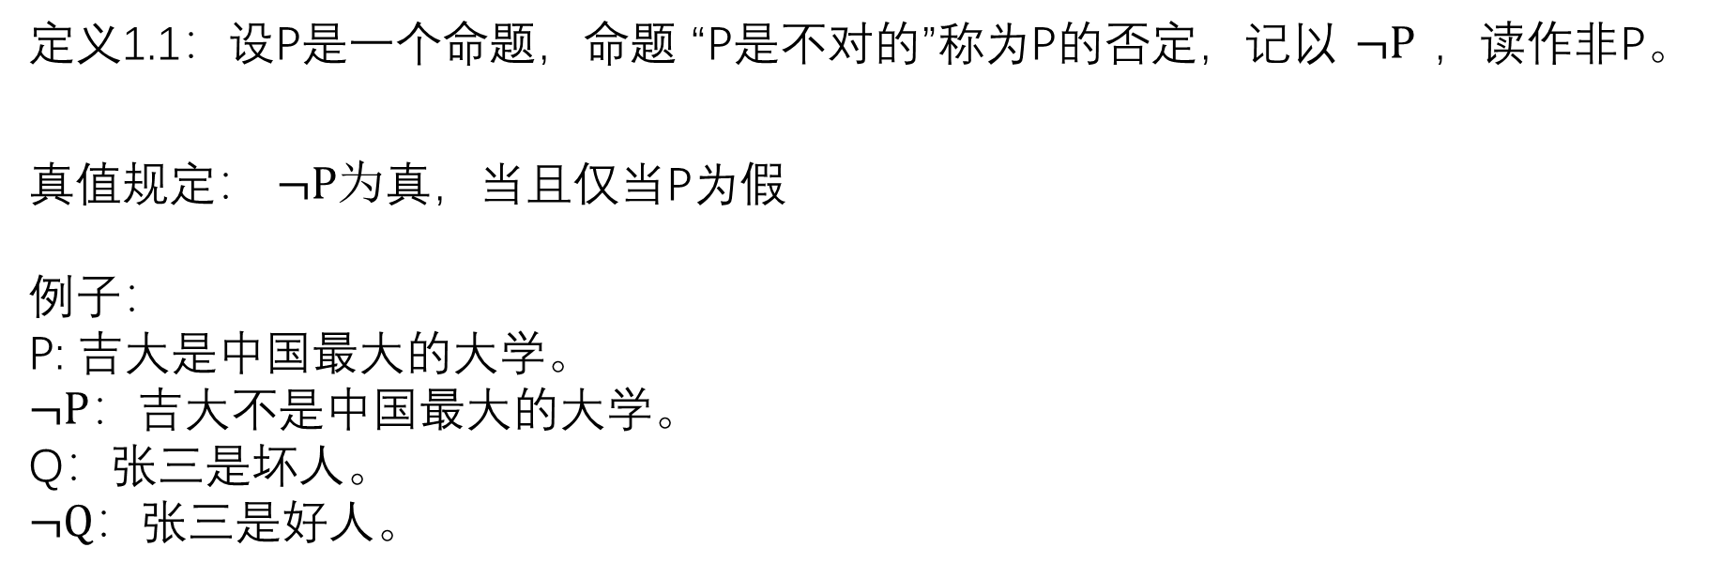
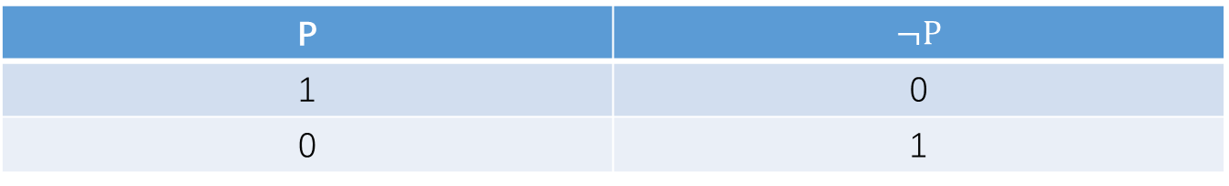
逻辑联接词
定义1.1：设P是一个命题，命题 “P是不对的”称为P的否定，记以$¬P$，读作非P。
真值规定： $¬P为$真，当且仅当P为假
例子：
P: 吉大是中国最大的大学。
$¬P$：吉大不是中国最大的大学。
Q：张三是坏人。
$¬Q$：张三是好人。
P | $$¬P$$
1 | 0
0 | 1

Slide 18
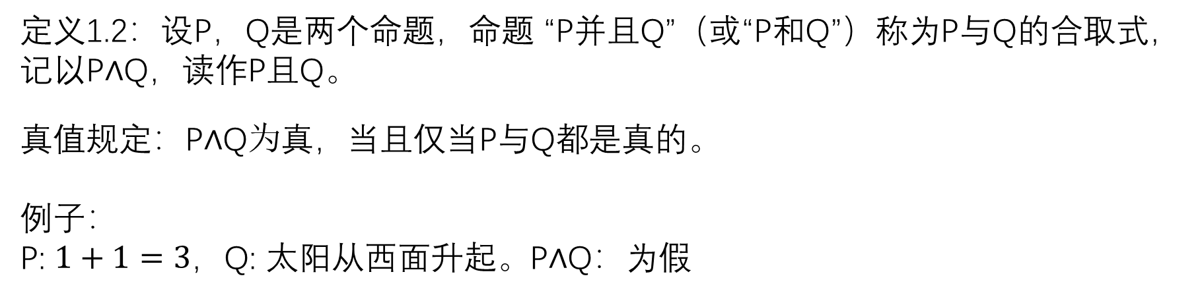
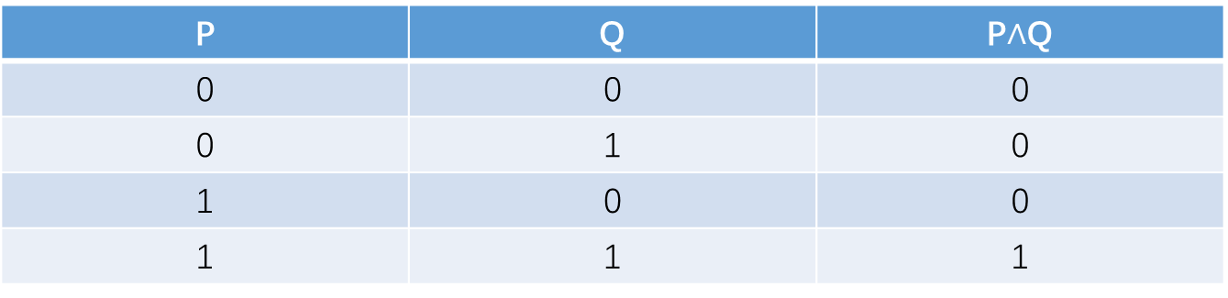
逻辑联接词
定义1.2：设P，Q是两个命题，命题 “P并且Q”（或“P和Q”）称为P与Q的合取式，记以P$∧$Q，读作P且Q。
真值规定：P$∧$Q$为$真，当且仅当P与Q都是真的。
例子：
P: $1+1=3$，Q: 太阳从西面升起。P$∧$Q：为假
P | Q | P$∧$Q
0 | 0 | 0
0 | 1 | 0
1 | 0 | 0
1 | 1 | 1

Slide 19
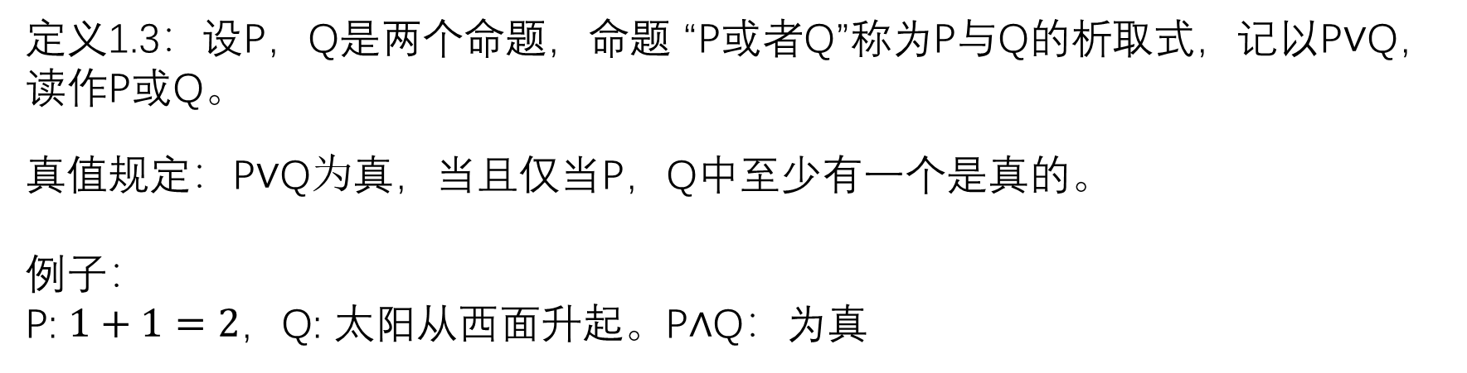
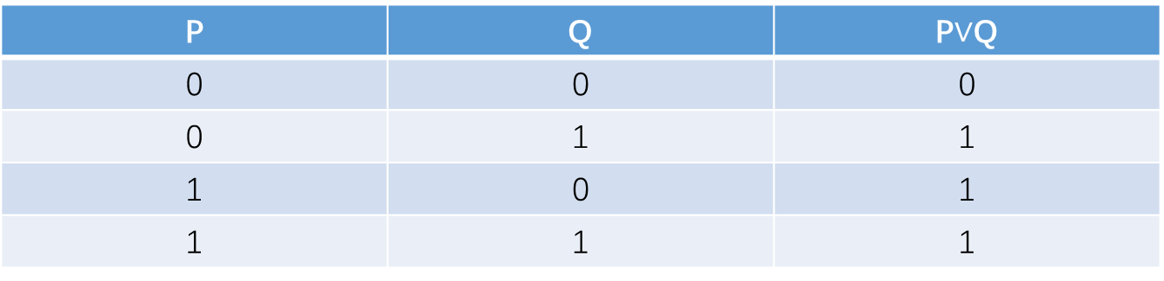
逻辑联接词
定义1.3：设P，Q是两个命题，命题 “P或者Q”称为P与Q的析取式，记以P$∨$Q，读作P或Q。
真值规定：P$∨$Q$为$真，当且仅当P，Q中至少有一个是真的。
例子：
P: $1+1=2$，Q: 太阳从西面升起。P$∧$Q：为真
P | Q | P$∨$Q
0 | 0 | 0
0 | 1 | 1
1 | 0 | 1
1 | 1 | 1

Slide 20
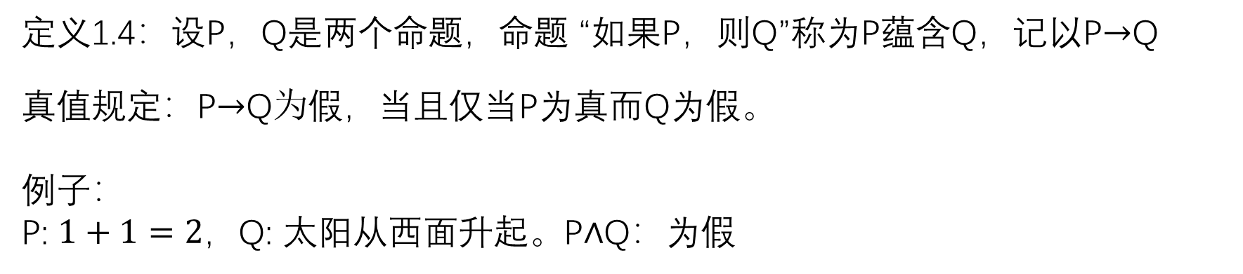
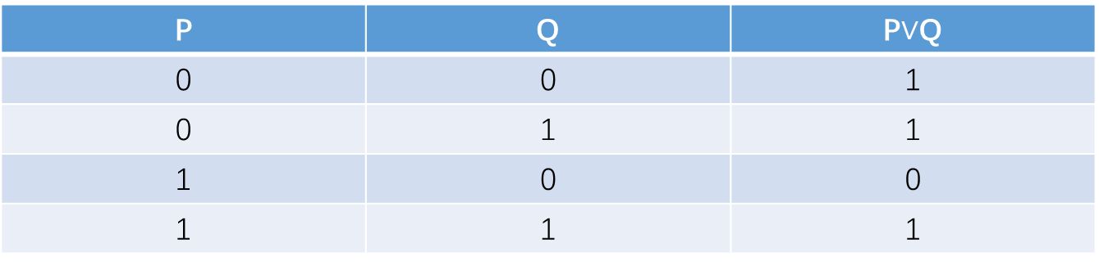
逻辑联接词
定义1.4：设P，Q是两个命题，命题 “如果P，则Q”称为P蕴含Q，记以P$→$Q
真值规定：P$→$Q$为$假，当且仅当P为真而Q为假。
例子：
P: $1+1=2$，Q: 太阳从西面升起。P$∧$Q：为假
P | Q | P$∨$Q
0 | 0 | 1
0 | 1 | 1
1 | 0 | 0
1 | 1 | 1

Slide 21
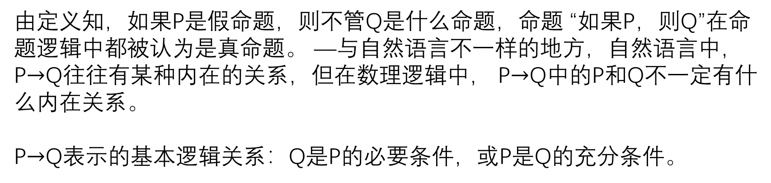
逻辑联接词
由定义知，如果P是假命题，则不管Q是什么命题，命题 “如果P，则Q”在命题逻辑中都被认为是真命题。 —与自然语言不一样的地方，自然语言中，P$→$Q往往有某种内在的关系，但在数理逻辑中， P$→$Q中的P和Q不一定有什么内在关系。
P$→$Q表示的基本逻辑关系：Q是P的必要条件，或P是Q的充分条件。

Slide 22
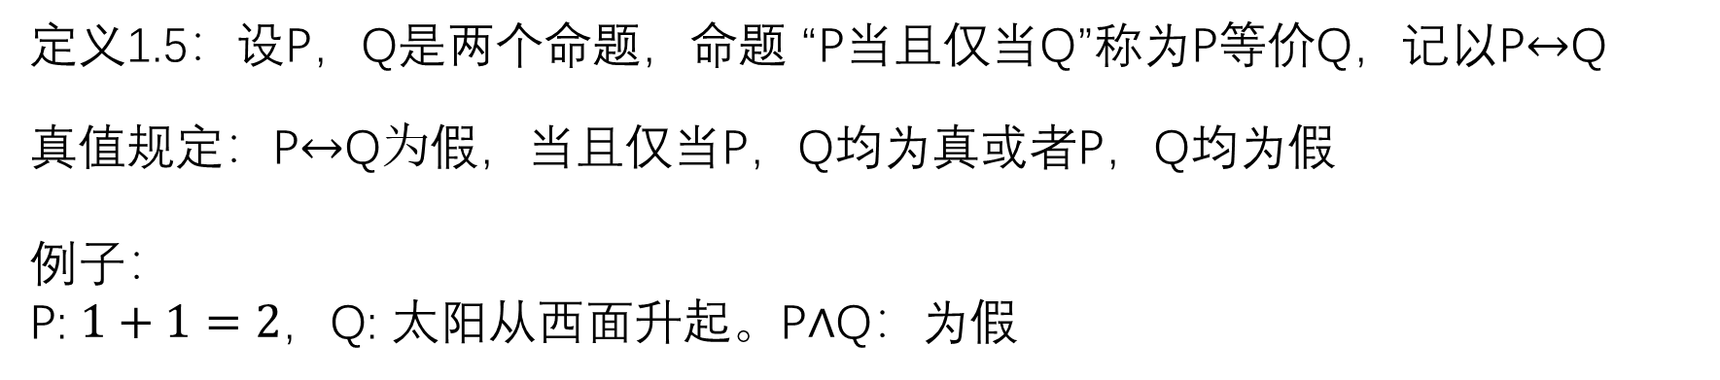
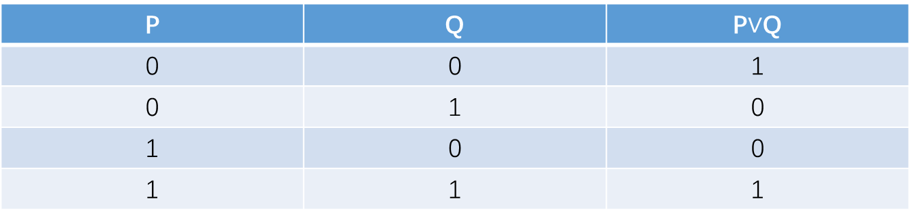
逻辑联接词
定义1.5：设P，Q是两个命题，命题 “P当且仅当Q”称为P等价Q，记以P$↔$Q
真值规定：P$↔$Q$为$假，当且仅当P，Q均为真或者P，Q均为假
例子：
P: $1+1=2$，Q: 太阳从西面升起。P$∧$Q：为假
P | Q | P$∨$Q
0 | 0 | 1
0 | 1 | 0
1 | 0 | 0
1 | 1 | 1

Slide 23

谢谢！
邬渊

